Slide 1

Staatliche Rahmenbedinungen
Sommersemester 2024
Prof. Dr. Bernhard Köster

Slide 2
Pläne für eine Nachkriegsordnung in Europa
Morgenthauplan, 1944
Übernahme des Kommunismus
Marshallplan -> Verfolgung einer (West) europäischen Integration
Das Durchsetzen von 3. war Ende des
Zweiten Weltkriegs bei Weitem nicht klar!

Slide 3
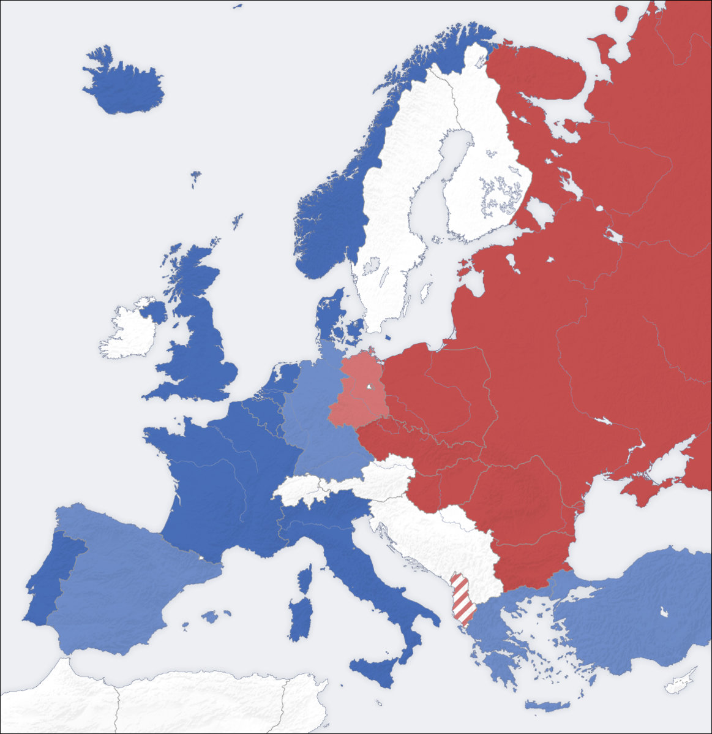
Warschauer Pakt vs NATO
Gründung Warschauer Pakt
1955
Gründung der Nato
1948
Frankreich
Italien
Niederlande
Belgien
Luxemburg
Norwegen
Dänemark
Island
UK
Kanada
USA
Aufstand
CSSR 1968
Albanien
Polen 1980
Rumänien
Bulgarien
Ungarn 1956
DDR 1953
Sowjetunion
1955
1982
1952
1952

Slide 4
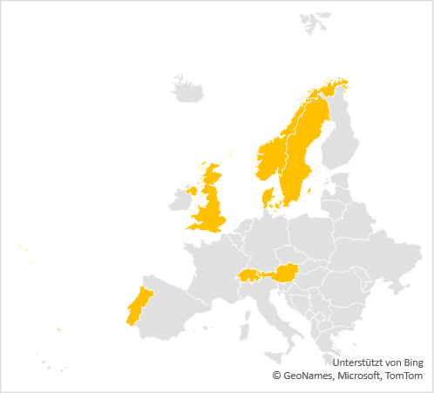
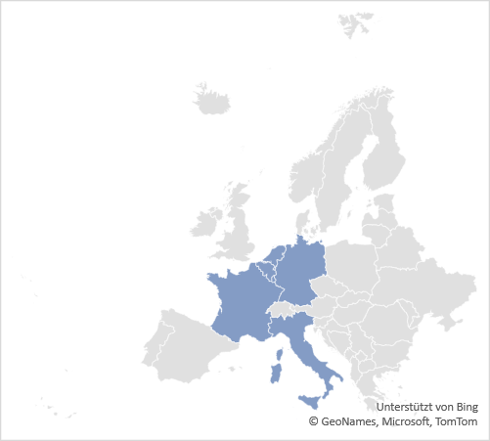
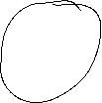
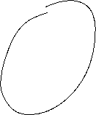
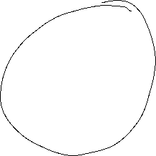

Europäische Einigung
EFTA (1968)
Intergovernementualismus
Montanunion (1951) – EG (1958)
Supranationalität
2 Wege

Slide 5







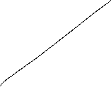








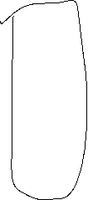




EU

Slide 6
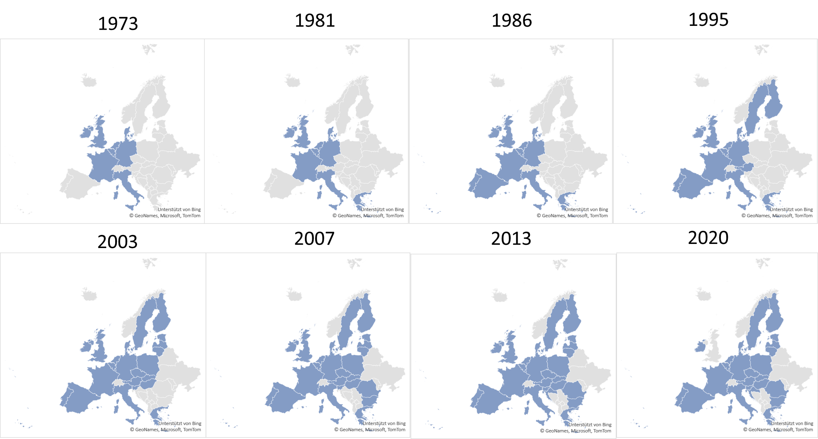
EU

Slide 7

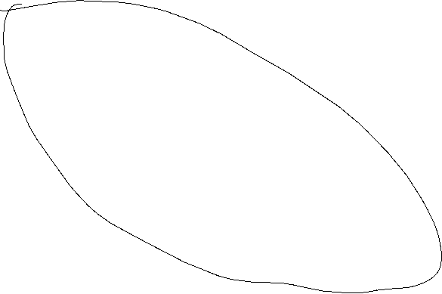

Nato

Slide 8
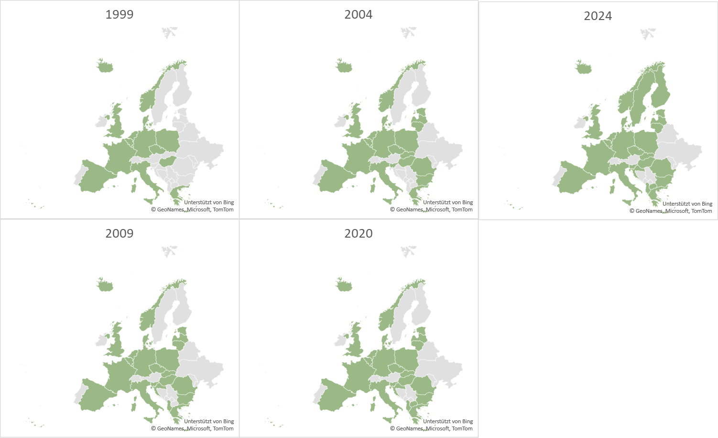

Nato

Slide 9
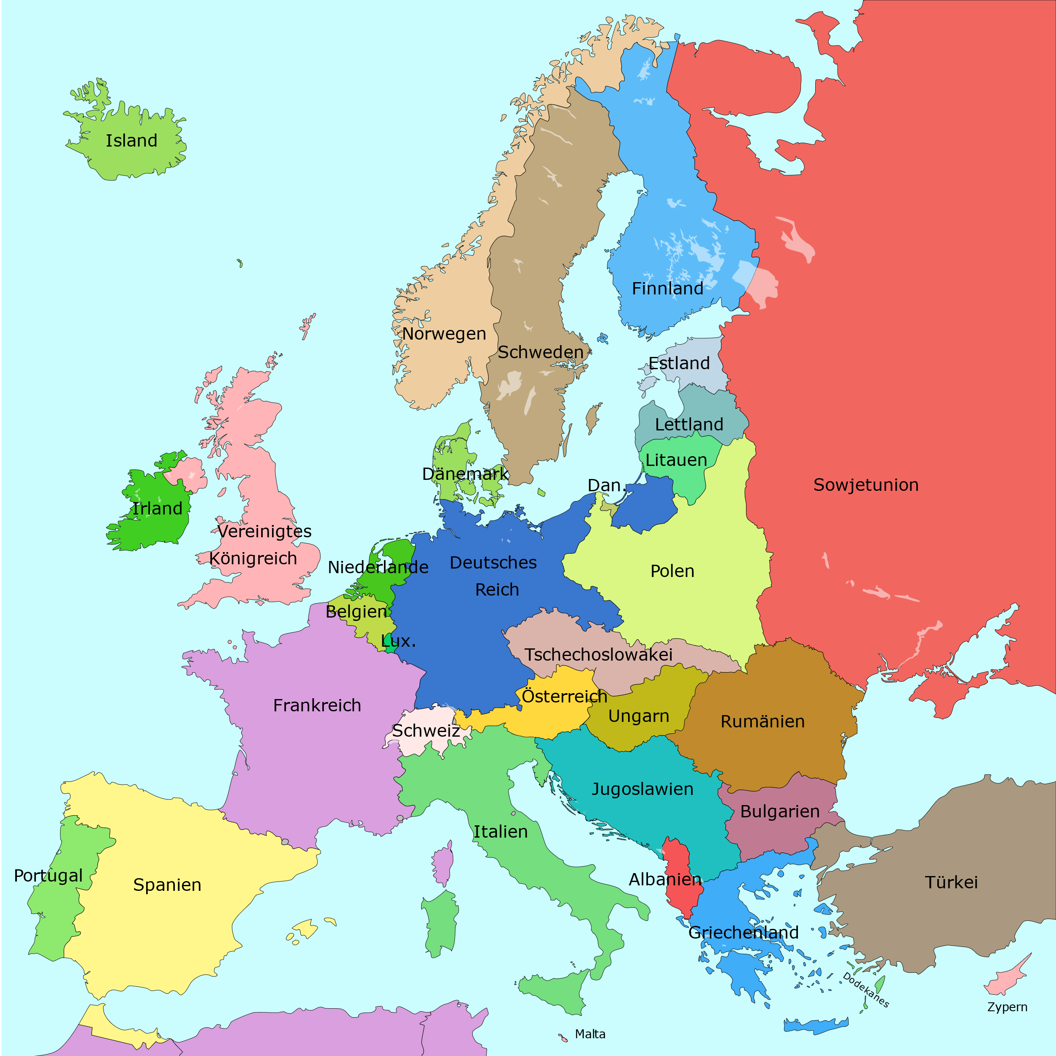
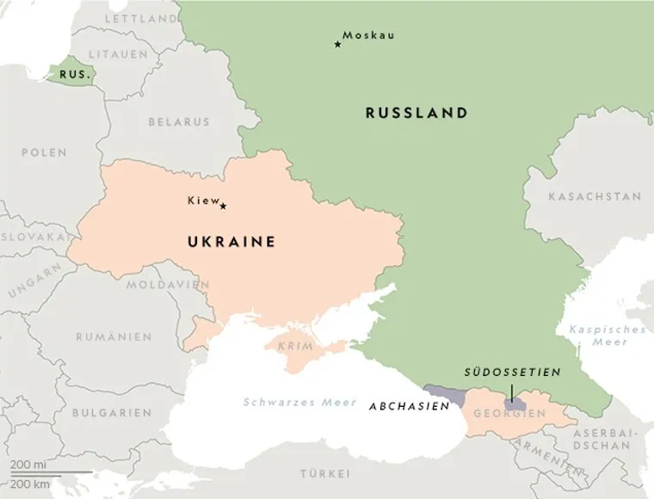




Slide 10





Warum kommt es zu kollektiven Entscheidungen und Staatenbildung?
Man betrachte 2 Individuen A und B, die zwei Güter tauschen können.
Die neoklassische Theorie sagt unter bestimmten Annahmen über die Präferenzen, dass sich beide durch einen Tausch besser stellen können (bzw. nicht schlechter, falls schon die Anfangsausstattung pareto-effizient war)
Aber häufig gibt es einen Anreiz zu betrügen. Man betrachte folgende Auszahlungsmatrix
Untersuchen Sie die Situation auf Gleichgewichte in reinen Strategien.
Wie nennt man eine solche Situation?
 |  | B
 |  | betrügen | nicht betrügen
A | betrügen | (14,14) | (24,10)
 | nicht betrügen | (12,18) | (20,15)

Slide 11



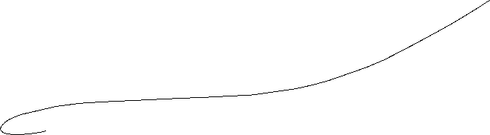


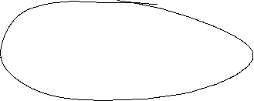





Warum kommt es zu kollektiven Entscheidungen und Staatenbildung?
 |  | B
 |  | betrügen | nicht betrügen
A | betrügen | (14,14) | (24,10)
 | nicht betrügen | (12,18) | (20,15)

Slide 12

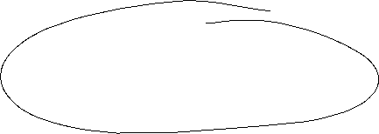
Warum kommt es zu kollektiven Entscheidungen und Staatenbildung?
Ohne Institutionen bzw. einen Staat oder Gesetze und Regeln stellt sich (14,14) als Gleichgewicht in reinen Strategien ein → beide betrügen → Anarchie
Die Individuen können aber durch Kommunikation erkennen, dass sich beide besser stellen, wenn sie gleichzeitig nicht betrügen (20>14,15>14) → Übergang von der Anarchie zu Regeln (formell oder informell) bzw. Institutionen oder einem Staatswesen
Aber: Kollektive Entscheidungsregeln und Gesetze sind grundsätzlich öffentliche Güter
          damit ergibt sich die Free-rider-Problematik
            und letztlich wieder eine Tendenz zur Anarchie
            Aktuelles Beispiel:
            Protektionismus vs Freihandel

Slide 13


Warum kommt es zu kollektiven Entscheidungen und Staatenbildung?
Nicht immer muss es ein eindeutiges Gleichgewicht geben, bzw. die Möglichkeit zu einem pareto-besseren Zustand.
Man betrachte folgende Situation
Untersuchen Sie die Situation auf Gleichgewichte in reinen Strategien.
Wie nennt man eine solche Situation?
 |  | B
 |  | ausweichen | nicht ausweichen
A | ausweichen | (2,2) | (0,10)
 | nicht ausweichen | (10,0) | (-10,-10)

Slide 14




Warum kommt es zu kollektiven Entscheidungen und Staatenbildung?
 |  | B
 |  | ausweichen | nicht ausweichen
A | ausweichen | (2,2) | (0,10)
 | nicht ausweichen | (10,0) | (-10,-10)

Slide 15
Warum kommt es zu kollektiven Entscheidungen und Staatenbildung?
Gegeben die Entscheidung des anderen ergeben sich (10,0) und (0,10) als Gleichgewichte
    Instabile Situation! Es bedarf Regeln, um ein eindeutiges Ergebnis zu erhalten
          z.B. Verkehrsregeln „Rechts-vor-Links“ oder „Rechtsverkehr“
Aber: In dieser Situation existiert ein „first-mover-advantage“
          Macht A direkt glaubhaft nicht auszuweichen,
          ist ausweichen die beste Antwort von B
Beispiele:
Handelskonflikt: USA vs China
EU-Austritt: EU vs UK

Slide 16
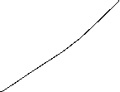



Der Ausgangskonflikt in der Ukraine
Separatisten vs Ukrainische Regierung
 |  | Ukraine
 |  | Frieden | Krieg
Separatisten | Krieg | (10,0) | (2,2)
 | Frieden | (6,6) | (0,10)

Slide 17







Der Folgekonflikt
Putin vs Nato
 |  | Nato
 |  | Rückzug | Hilfe
Putin | Frieden | (2,5) | (0,100)
 | Krieg | (100,0) | (-100,-50)

Slide 18
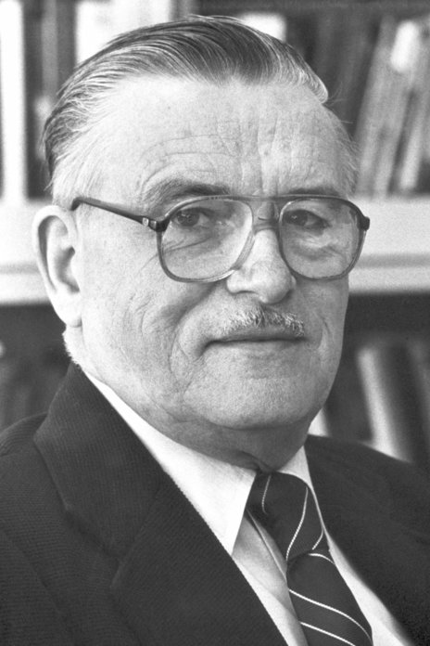
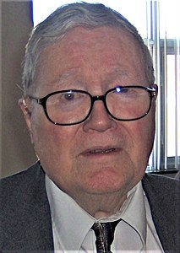

James Buchanan
1919 – 2013
Nobelpreis (1986)
Gordon Tullock
1922 - 2014
Public Choice Theory
Joshua Paquin, Gordon tullock, CC BY-SA 3.0
Nobel Foundation archive
Buchanan, James M. and Tullock, Gordon (1962)The Calculus of Consent
– Logical Foundations of Constitutional Democracy, Ann Arbor

Slide 19
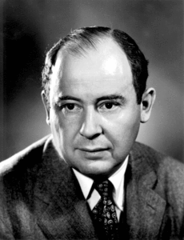
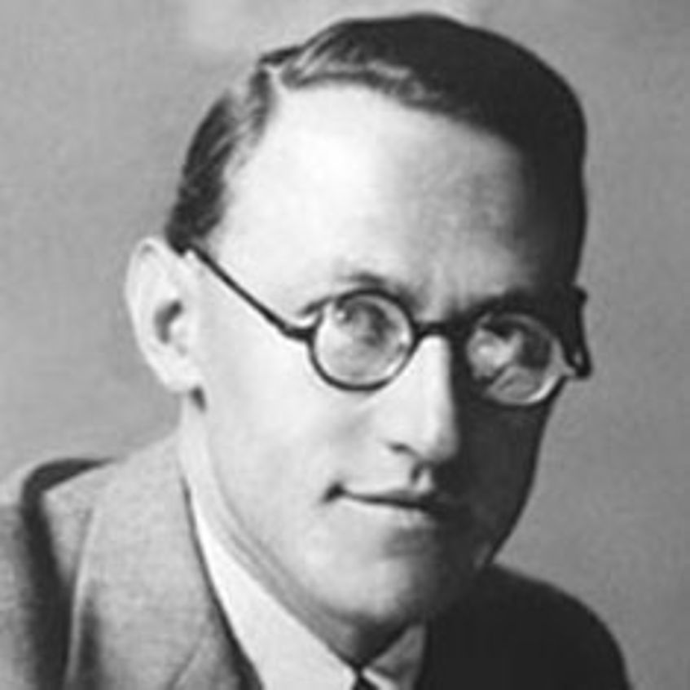
John von Neumann
1903 – 1957
Oskar Morgenstern
1902 - 1977
Game Theory
Joshua Paquin, Gordon tullock, CC BY-SA 3.0
Theory of Games and Economic Behavior (1944) Princeton University Press

Slide 20
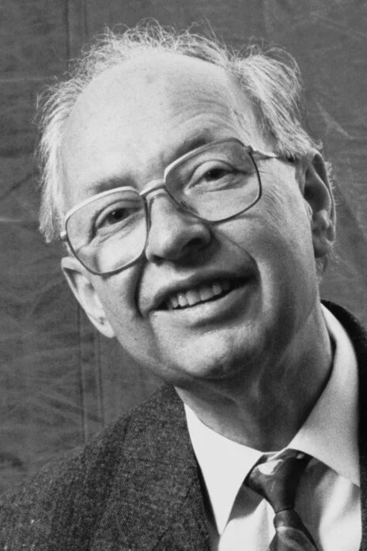
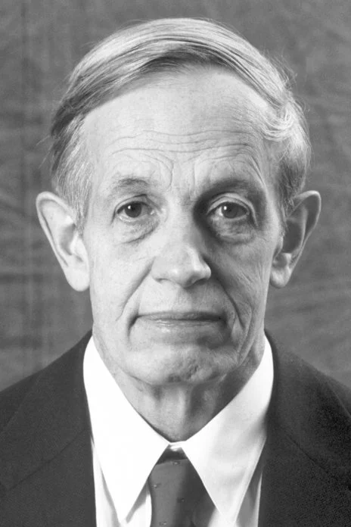
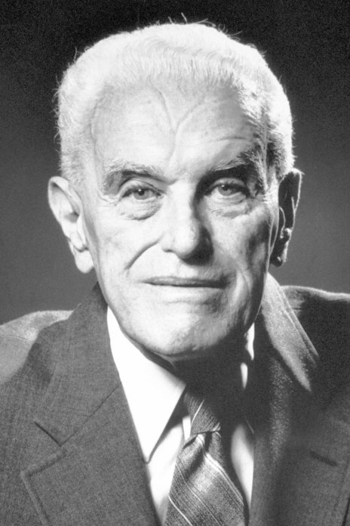



Spieltheorie – Nobelpreis 1994
Reinhard Selten
1930 – 2016
John Nash
1928 – 2015
John Harsanyi
1920 - 2000
Nobel Foundation archive
Nobel Foundation archive
Nobel Foundation archive

Slide 21

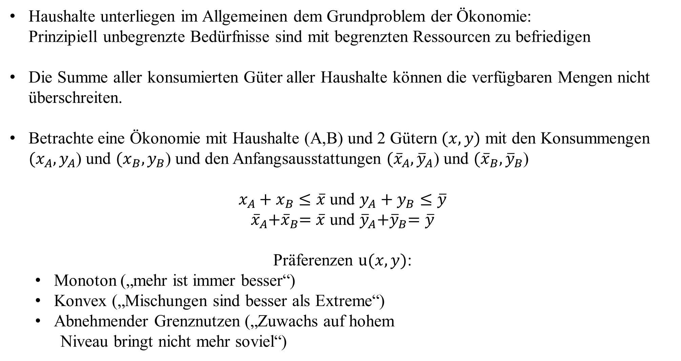
Grundproblem der Ökonomie
Haushalte unterliegen im Allgemeinen dem Grundproblem der Ökonomie: Prinzipiell unbegrenzte Bedürfnisse sind mit begrenzten Ressourcen zu befriedigen
Die Summe aller konsumierten Güter aller Haushalte können die verfügbaren Mengen nicht überschreiten.
Betrachte eine Ökonomie mit Haushalte (A,B) und 2 Gütern $(x,y)$ mit den Konsummengen $(x_{A}{,y}_{A}$) und $(x_{B}{,y}_{B}$) und den Anfangsausstattungen $({\overline{x}}_{A}{,\overline{y}}_{A}$) und $({\overline{x}}_{B}{,\overline{y}}_{B}$)
$x_{A}+x_{B}≤\overline{x}$ und $y_{A}+y_{B}≤\overline{y}$
${\overline{x}}_{A}{+\overline{x}}_{B}=\overline{x}$ und ${\overline{y}}_{A}{+\overline{y}}_{B}=\overline{y}$
Präferenzen $u(x,y)$:
  Monoton („mehr ist immer besser“)
  Konvex („Mischungen sind besser als Extreme“)
  Abnehmender Grenznutzen („Zuwachs auf hohem
    Niveau bringt nicht mehr soviel“)

Slide 22
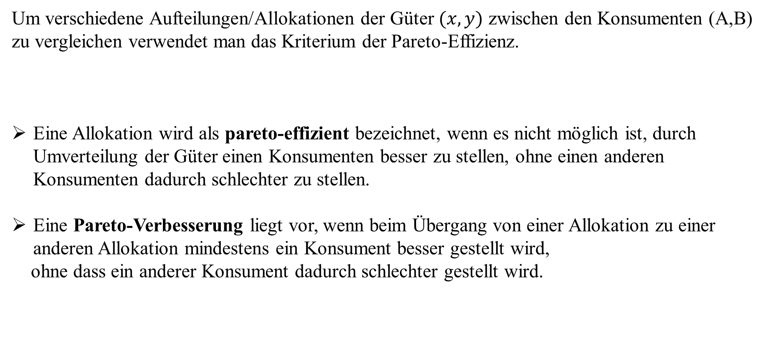
Pareto-Effizienz
Um verschiedene Aufteilungen/Allokationen der Güter $(x,y)$ zwischen den Konsumenten (A,B) zu vergleichen verwendet man das Kriterium der Pareto-Effizienz.
Eine Allokation wird als pareto-effizient bezeichnet, wenn es nicht möglich ist, durch Umverteilung der Güter einen Konsumenten besser zu stellen, ohne einen anderen Konsumenten dadurch schlechter zu stellen.
Eine Pareto-Verbesserung liegt vor, wenn beim Übergang von einer Allokation zu einer anderen Allokation mindestens ein Konsument besser gestellt wird,
ohne dass ein anderer Konsument dadurch schlechter gestellt wird.

Slide 23


Tauschökonomie – Edgeworthbox
y
x
B
I_{B}
$$\overline{y}$$
Bessermenge A
Bessermenge B
I_{A}
x
A
y
$\overline{x}$
Innerhalb der Linse können sich beide Konsumenten A und B durch Tausch gegenüber ihren
Indifferenzkurven I_{A} und I_{B} besser stellen.

Slide 24

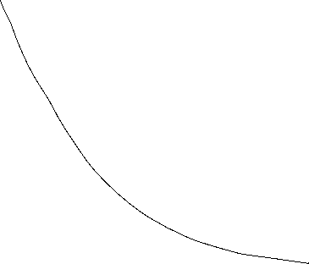

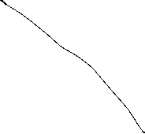

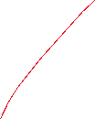

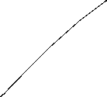

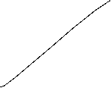

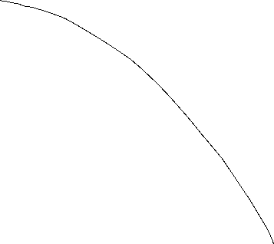
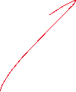





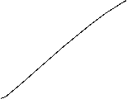


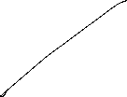


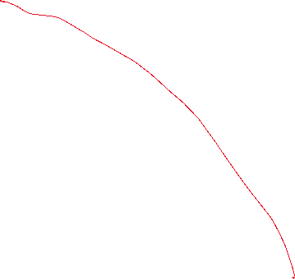





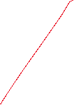

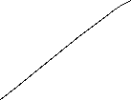
Tauschökonomie – Edgeworthbox
y
x
B
$$\overline{y}$$
x
A
y
$\overline{x}$
Innerhalb der Linse können sich beide Konsumenten A und B durch Tausch gegenüber ihren
Indifferenzkurven I_{A} und I_{B} besser stellen.

Slide 25
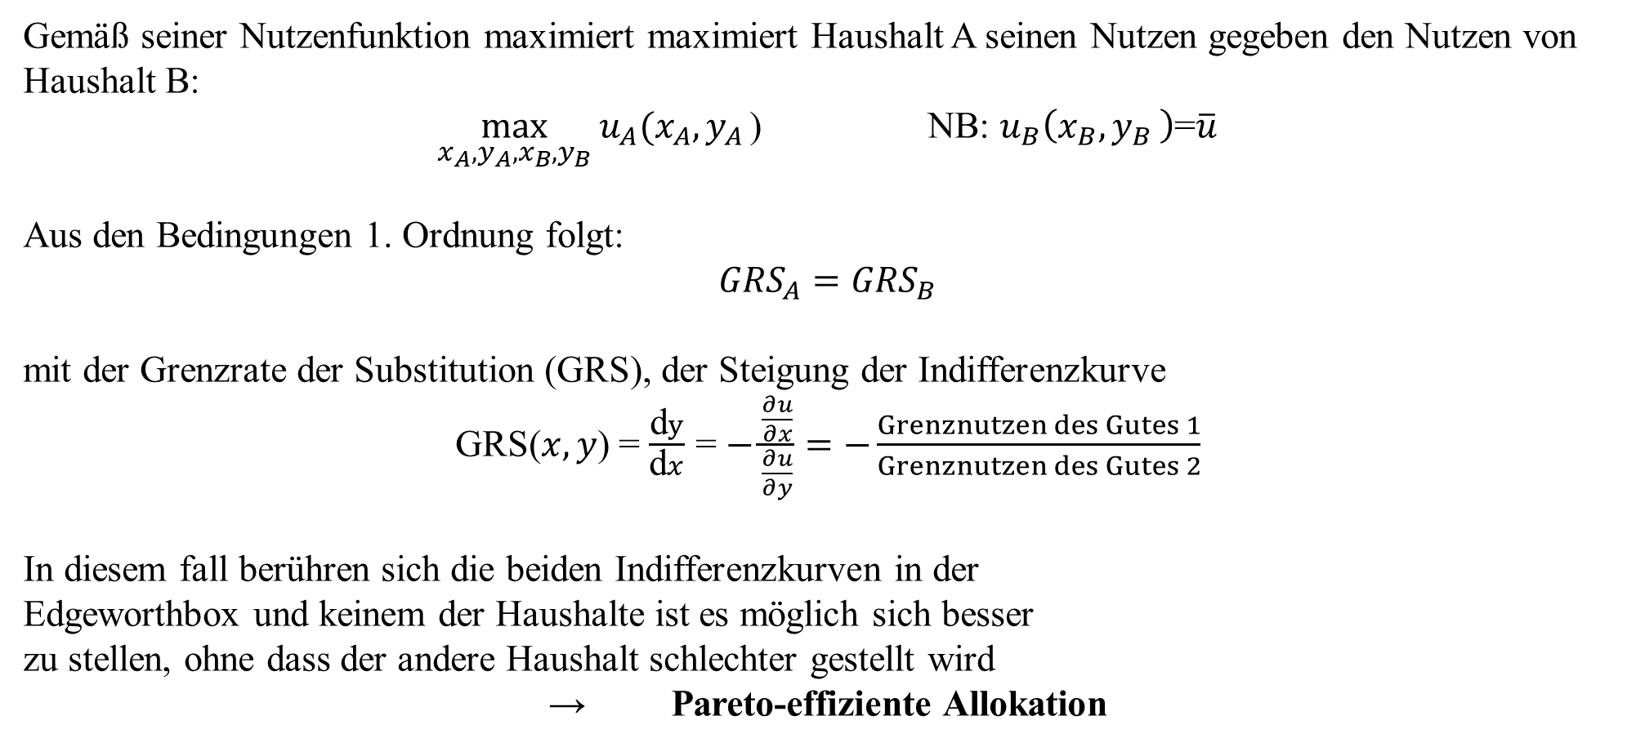


Formale Charakterisierung einer pareto-effizienten Allokation
Gemäß seiner Nutzenfunktion maximiert maximiert Haushalt A seinen Nutzen gegeben den Nutzen von Haushalt B:
$\max_{x_{A}{,y}_{A},x_{B}{,y}_{B}}{u_{A}(x_{A}{,y}_{A}\text{)}}$ NB: $u_{B}\left(x_{B}{,y}_{B}\right)\text{=}\overline{u}$
Aus den Bedingungen 1. Ordnung folgt:
$${GRS}_{A}{=GRS}_{B}$$
mit der Grenzrate der Substitution (GRS), der Steigung der Indifferenzkurve
GRS($x,y$) = $\frac{\text{d}y}{\text{d}x}$= $−\frac{\frac{∂u}{∂x}}{\frac{∂u}{∂y}}=−\frac{Grenznutzen des Gutes 1}{Grenznutzen des Gutes 2}$
In diesem fall berühren sich die beiden Indifferenzkurven in der
Edgeworthbox und keinem der Haushalte ist es möglich sich besser
zu stellen, ohne dass der andere Haushalt schlechter gestellt wird
→ Pareto-effiziente Allokation

Slide 26


Pareto-Effizienz und Kontraktkurve
y
x
B
I_{B}
Kontraktkurve
I_{A}
I_{B}
I_{B}
I_{A}
I_{A}
x
A
y
Die Kontraktkurve beschreibt alle pareto-effizienten Allokationen der Güter $(x,y)$ für zwei Konsumenten (A,B) bei gegebener Ressourcenbeschränkung und Präferenzen u_{A} und u_{B}

Slide 27

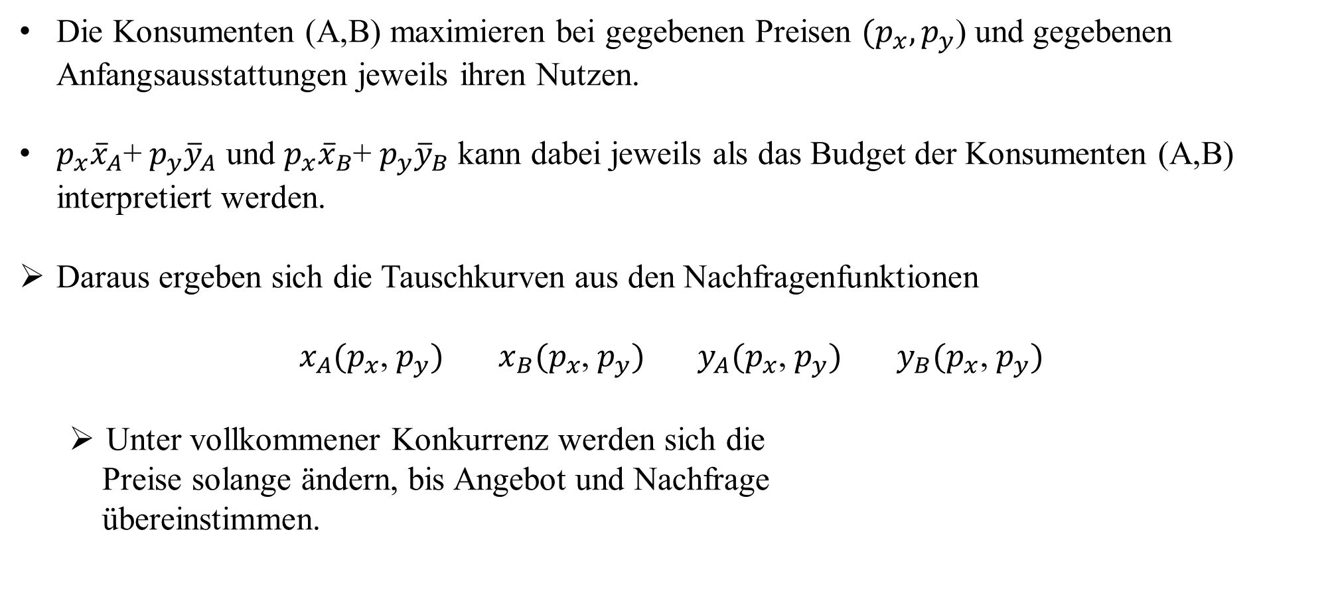

Wettbewerbsgleichgewicht
Die Konsumenten (A,B) maximieren bei gegebenen Preisen $(p_{x}{,p}_{y}$) und gegebenen Anfangsausstattungen jeweils ihren Nutzen.
$p_{x}{\overline{x}}_{A}$+ $p_{y}{\overline{y}}_{A}$ und $p_{x}{\overline{x}}_{B}$+ $p_{y}{\overline{y}}_{B}$ kann dabei jeweils als das Budget der Konsumenten (A,B) interpretiert werden.
Daraus ergeben sich die Tauschkurven aus den Nachfragenfunktionen
$x_{A}(p_{x}$, $p_{y})$ $x_{B}(p_{x}$, $p_{y})$ $y_{A}(p_{x}$, $p_{y})$ $y_{B}(p_{x}$, $p_{y})$
  Unter vollkommener Konkurrenz werden sich die
  Preise solange ändern, bis Angebot und Nachfrage
  übereinstimmen.

Slide 28
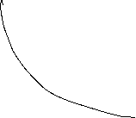
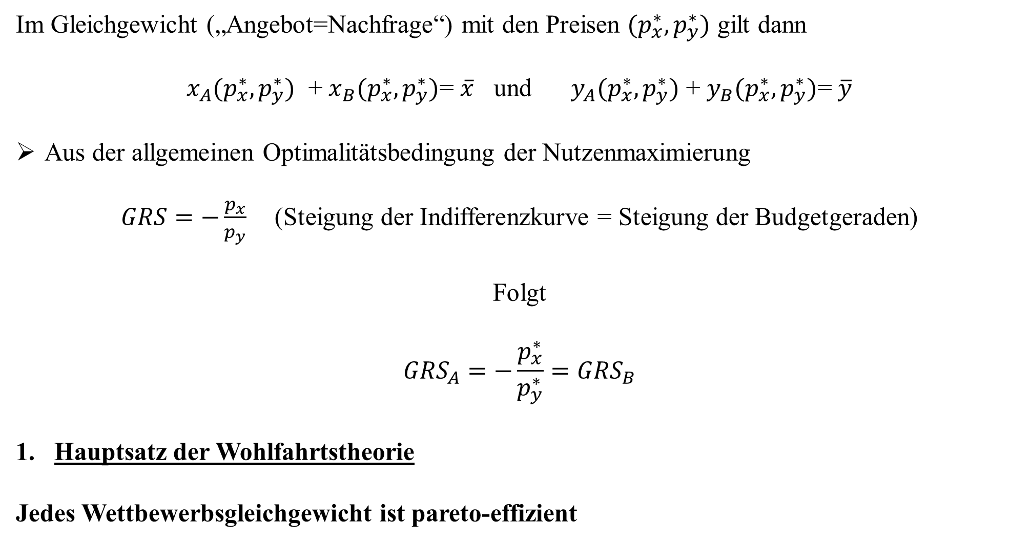
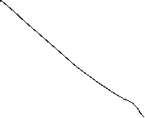


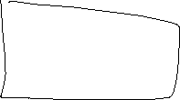

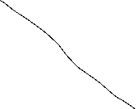


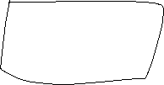
Wettbewerbsgleichgewicht und Wohlfahrtstheorie
Im Gleichgewicht („Angebot=Nachfrage“) mit den Preisen ${(p}_{x}^{∗},p_{y}^{∗})$ gilt dann
$x_{A}{(p}_{x}^{∗},p_{y}^{∗})$ + $x_{B}{(p}_{x}^{∗},p_{y}^{∗})$= $\overline{x}$ und $y_{A}{(p}_{x}^{∗},p_{y}^{∗})$ + $y_{B}{(p}_{x}^{∗},p_{y}^{∗})$= $\overline{y}$
Aus der allgemeinen Optimalitätsbedingung der Nutzenmaximierung
$GRS=−\frac{p_{x}}{p_{y}}$ (Steigung der Indifferenzkurve = Steigung der Budgetgeraden)
Folgt
$${GRS}_{A}=−\frac{p_{x}^{∗}}{p_{y}^{∗}}{=GRS}_{B}$$
Hauptsatz der Wohlfahrtstheorie
Jedes Wettbewerbsgleichgewicht ist pareto-effizient

Slide 29
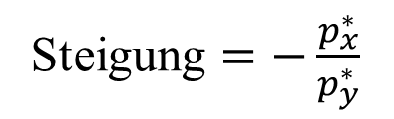

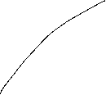




Wettbewerbsgleichgewicht
y
x
B
Steigung $=−\frac{p_{x}^{∗}}{p_{y}^{∗}}$
.
I_{B}
Wettbewerbsgleichgewicht
M
I_{A}
.
Anfangsausstattung
x
A
y

Slide 30
2. Hauptsatz der Wohlfahrtstheorie
Achtung: Der Punkt M ist nur ein mögliches pareto-effizientes Wettbewerbsgleichgewicht, welches ausgehend von den Anfangsausstattungen erreicht wird.
  Es stellt sich die Frage, ob auch andere pareto-effiziente Wettbewerbsgleichgewichte auf der Kontraktkurve erreicht werden können?
  Allgemein folgt:
2. Hauptsatz der Wohlfahrtstheorie
Jede pareto-effiziente Allokation kann durch eine bestimmte
Wahl der Anfangsausstattungen erreicht werden, unter der
Voraussetzung, dass alle Konsumenten konvexe
Präferenzen haben.

Slide 31

Interpretation der Hauptsätze der Wohlfahrtstheorie
Unter vollkommener Konkurrenz wird ein pareto-effizientes Ergebnis erreicht (1. Hauptsatz).
Der Staat muss nur eingreifen, wenn die Annahmen der vollkommenen Konkurrenz verletzt sind, also Marktversagen vorliegt.
Aber: Auch in einer pareto-effizienten Allokation kann die Verteilung der Markteinkommen extrem ungleich sein.
Aus dem 2. Hauptsatz folgt, dass jede beliebige pareto-effiziente
Allokation durch eine Pauschalsteuer und Subventionen erreicht
werden kann.
Aber: Aus den beiden Hauptsätzen kann keine Regel abgeleitet
werden, welche Allokation angestrebt werden sollte!

Slide 32


Produktion
Die Steigung der Transformationskurve wird als Grenzrate der Transformation (GRT) bezeichnet:
GRT gibt an: Wieviel x kann mehr produziert werden, wenn eine Einheit y weniger produziert wird
  GRT kann damit als die Grenzkosten des Gutes x gemessen in Einheiten von y interpretiert werden:
  GRT($x,y$) = $\frac{\text{d}y}{\text{d}x}$= $\frac{\frac{∂F_{y}\left(K_{y}{,L}_{y}\right)}{∂K_{y}}dK_{y}+ \frac{∂F_{y}\left(K_{y}{,L}_{y}\right)}{∂L_{y}}dL_{y}}{\frac{∂F_{x}\left(K_{x}{,L}_{x}\right)}{∂K_{x}}dK_{x}+ \frac{∂F_{x}\left(K_{x}{,L}_{x}\right)}{∂L_{x}}dL_{x}}=$ $−\frac{\frac{∂F_{y}\left(K_{y}{,L}_{y}\right)}{∂K_{y}}}{\frac{∂F_{x}\left(K_{x}{,L}_{x}\right)}{∂K_{x}}}=−\frac{\frac{∂F_{y}\left(K_{y}{,L}_{y}\right)}{∂L_{y}}}{\frac{∂F_{x}\left(K_{x}{,L}_{x}\right)}{∂L_{x}}}$
GRT = $−\frac{Grenzproduktiovität des Kapitalsdes Gutes y}{Grenzproduktiovität des Kapitals des Gutes x}$
=$−\frac{Grenzproduktiovität der Arbeit des Gutes y}{Grenzproduktiovität der Arbeitdes Gutes x}$
Unter den gängigen Annahmen positiver abnehmender Grenzerträge
und konstanter Skalenerträge ist die Transformationskurve konkav.

Slide 33

Transformationskurve
y
GRT
x

Slide 34









Produktion und Gewinnmaximierung
Unter vollkommener Konkurrenz maximieren die Unternehmen ihren Gewinn bei gegeben Güterpreisen $(p_{x}$, $p_{y})$ und Faktorpreisen (r,w):
$$\max_{K_{x}{,L}_{x} }{[{π{=p}_{x}F}_{x}\left(K_{x}{,L}_{x}\right)−({rK}_{x}{+wL}_{x})}]$$
Damit ergibt sich: Wertgrenzprodukt = Faktorpreis
$p_{x}\frac{∂F_{x}(K_{x}{,L}_{x})}{∂K_{x}} = r = p_{y}\frac{∂F_{y}(K_{y}{,L}_{y})}{∂K_{y}}$ $p_{x}\frac{∂F_{x}(K_{x}{,L}_{x})}{∂L_{x}} = w = p_{y}\frac{∂F_{y}(K_{y}{,L}_{y})}{∂L_{y}}$
Bei effizienter Produktion folgt damit
$$GRT=−\frac{\frac{∂F_{y}\left(K_{y}{,L}_{y}\right)}{∂K_{y}}}{\frac{∂F_{x}\left(K_{x}{,L}_{x}\right)}{∂K_{x}}}=−\frac{\frac{∂F_{y}\left(K_{y}{,L}_{y}\right)}{∂L_{y}}}{\frac{∂F_{x}\left(K_{x}{,L}_{x}\right)}{∂L_{x}}}=−\frac{p_{x}}{p_{y}}$$

Slide 35





Produktion – Tausch – Allgemeines Gleichgewicht
Aus der Bedingung des Wettbewerbsgleichgewicht der Tauschökonomie folgt:
$${GRS}_{A}=−\frac{p_{x}}{p_{y}}{=GRS}_{B}$$
Aus der Gewinnmaximierung bei effizientem Faktoreinsatz folgt:
$$GRT=−\frac{p_{x}}{p_{y}}$$
Damit gilt für das allgemeine Gleichgewicht:
$$GRT={GRS}_{A}{=GRS}_{B}$$

Slide 36













Gesamtwirtschaftliche Effizienz – Allgemeines Gleichgewicht
y
|$GRT\text{|}=\frac{p_{x}}{p_{y}}$
.
$$\overline{y}$$
Produktionspunkt $(\overline{x}$, $\overline{y})$
|$GR\text{S}\text{|}=\frac{p_{x}}{p_{y}}$
.
I_{B}
Tauschpunkt
I_{A}
x
$$\overline{x}$$
Über die Transformationskurve und das Güterpreisverhältnis wird der
Produktionspunkt bestimmt. Dieser bestimmt die „Größe“ der
Edgeworthbox und auf der Kontraktkurve ergibt sich gleichzeitig
die paretoeffiziente Allokation

